Slide 1


基于深度学习的文本摘要
创新项目答辩
田云龙 1752248
方若岩 1752542
胡耘博 1753684

Slide 2
目录
CONTENTS
1.依存关系标注
2.模型搭建
3.模型训练
4.前端界面设计

Slide 3
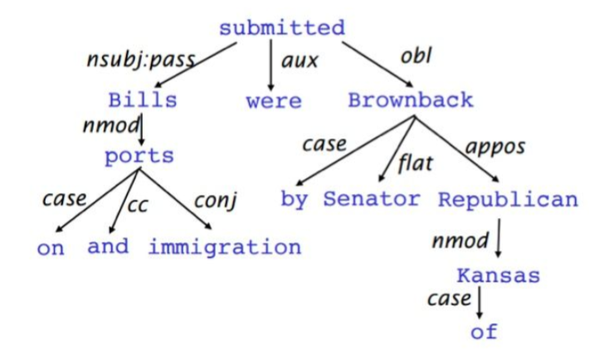
依存关系
进度安排
1、对一个文本进行基本的分句
2、在分句的基础上对文本的词语进行词性标注
3、根据词性标注提取句中重要的成分
4、通过分辨去除干扰词汇优化提取结果
5、根据变化句式的需求来提取句中成分，并组合成句
6、增加判断条件优化分句组合结果

Slide 4
主要问题
1
3
在StanfordNLP分词结果中，会将生成句法树的根节点对应的词汇标注为“ROOT”，标注ROOT的词所对应的成分不确定，一定程度上影响了之后对句子成分的判断。
由于新闻文本的句式非常多样化，同样的算法无法对文本中所有的句子都起到很好的提取效果。
2
一些经常出现且与主题无关的干扰词会一定程度上影响分词结果以及之后的关键成分提取。
4
对标题和文本使用同样的算法后，发现效果存在比较大的差异

Slide 5
解决方法
1、在StanfordNLP分词结果中，会将生成句法树的根节点对应的词汇标注为“ROOT”，标注ROOT的词所对应的成分不确定，一定程度上影响了之后对句子成分的判断。
ROOT充当主语：
ROOT充当宾语：
ROOT充当谓语：
ROOT为无关成分：
经过粗略统计，ROOT与关键成分的对应概率如下表：
句法树一般以句子的谓语为根节点，左子树多为主语及其修饰词，右子树多为宾语及修饰词。
因此，在算法中一般首先将ROOT对应的词标记为谓语成分，再另作判断处理。
成分 | 主语 | 谓语 | 宾语 | 无关成分
概率 | 3% | 71% | 12% | 14%

Slide 6
解决方法
2、一些经常出现且与主题无关的干扰词会一定程度上影响分词结果以及之后的关键成分提取。
因此，观察文本样本中出现较多的无关干扰词，在分词处理前将其从句中删除。
经统计，以“秒拍视频“出现概率最高（43.3%），未删除的超链接（http://......）也经常出现（7.5%），此外，还会出现的干扰词有”戳图“、”详戳“、”戳视频“等，在分句之前一并从句中删除。
从结果而言，删除以上干扰词之后，文本缩句中的无关信息逐步得到了比较明显的减少。
在文本处理中，由于需要得到尽可能对训练有用、与主题关联较紧密的缩句结果，因此删除了部分长度过短的结果。经过上述干扰词的删除后，发现结果的保留率基本相近，对于训练样本的数量影响不大。
 | 删除前 | 删除后
结果中无关信息 出现的概率 | 33.5% | 4.5%
文本结果保留 的概率 | 96.7% | 95.5%

Slide 7
解决方法
3、由于新闻文本的句式非常多样化，同样的算法无法对文本中所有的句子都起到很好的提取效果。
算法直接输出了句中所有可作主谓宾语的成分并连接在一起，但通常会导致句式不顺畅、不切合主题的句子和无关信息过多等问题。因此在原有的基础上改进算法，通过词语出现的顺序判断主谓宾并输出一句有完整主谓宾结构的句子。
之后，对算法再次进行优化：由于文本字数多，分句多，在第一句中出现主语后，之后的几个分句都会以该词为主语，省略自身的主语，先前的算法遇到这种情况便会导致文本信息量不足。因此放宽对句式的要求，有完整谓宾结构即可组句。
通过以上算法处理后发现，结果句过于简单，文本往往划分成了一到两句，信息涵盖量太少，同时保留率也比较低。因此继续调整算法，同一句中可以检测出多个含有谓宾结构的句子，使得文本的主要信息尽可能完整地保留。回避无关信息的同时保持高保留率和高流畅度。
处理算法 | 流畅度 | 无关信息出现概率 | 文本结果保留率
主谓宾全提取 | 低 | 35.3% | 98.6%
单一的主谓宾整句 | 高 | 2.0% | 55.3%
含有谓宾结构的单一句子 | 较高 | 6.7% | 87.3%
含有谓宾结构的多个句子 | 高 | 8.0% | 86.7%

Slide 8
解决方法
4、对标题和文本使用同样的算法后，发现效果存在比较大的差异
新闻的标题和文本使用的句式往往不同，成分的标注结果也有比较明显的差别。例如，标题往往使用单一的主谓宾结构，修饰词修饰主语和宾语的情况较多；文本结构更加复杂，短句较为紧凑。例如，标题中的宾语与修饰宾语的词在标注中均可判断为宾语，大多数情况下标题以靠前的词修饰，以靠后的词为宾语，文本在这方面则多为相反的结果，需要改变算法，找到靠前的宾语，才能得到更有效的结果。
因此，修改了原本的统一算法，针对标题和文本的差异调整了部分判断条件，对两者都取得了更好的成果。
 | 流畅度 | 有效率 | 结果保留率
统一算法（标题） | 低 | 47.3% | 58.6%
统一算法（文本） | 较高 | 76.0% | 86.7%
针对算法（标题） | 较高 | 83.1% | 63.3%
针对算法（文本） | 高 | 81.1% | 92.0%

Slide 9
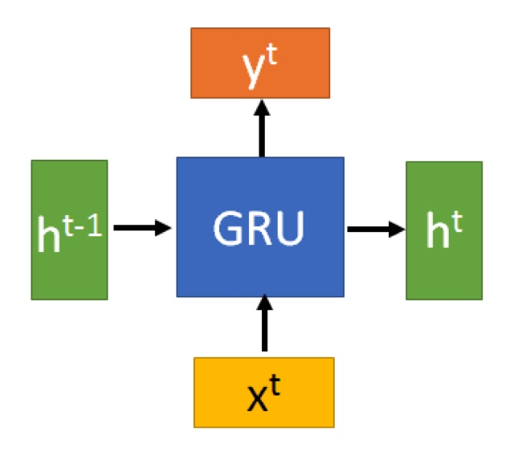
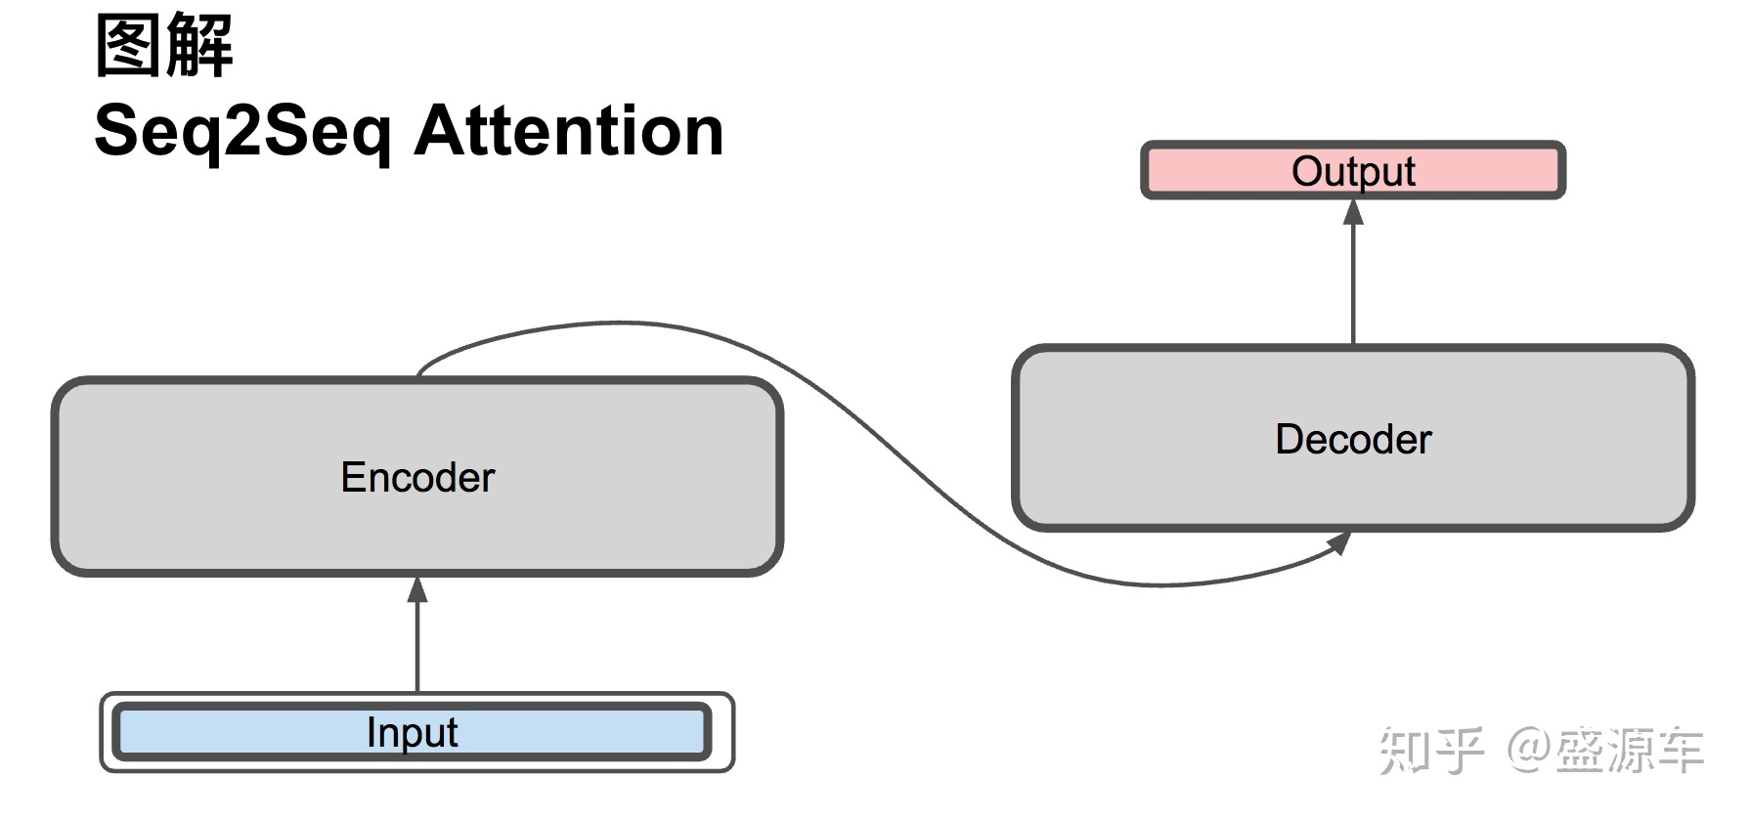

模型搭建
1.初始seq2seq网络模型：
encoder：embedding，gru
decoder：embedding，gru，linear，softmax

Slide 10
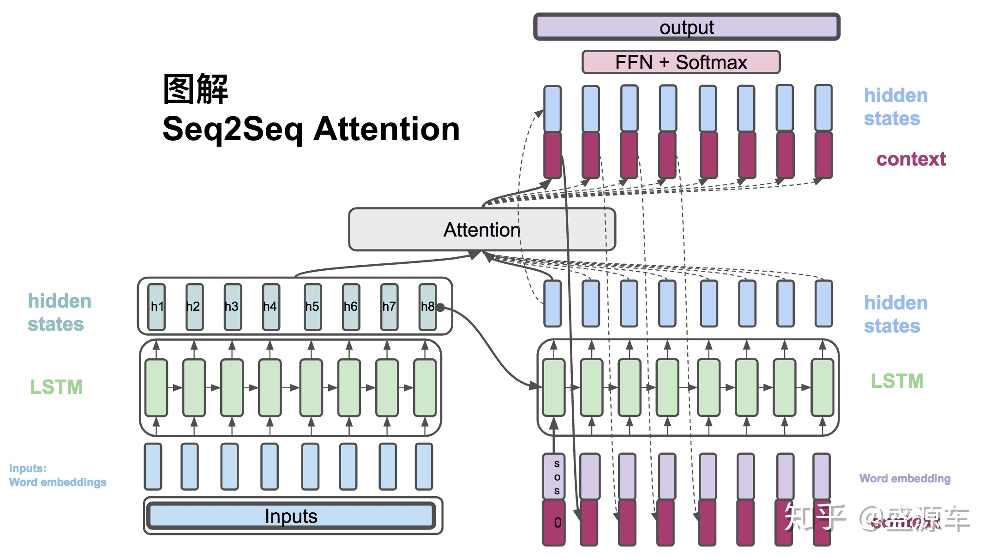
模型搭建
2.改进seq2seq网络模型：
embedding层载入word2vector模型
decoder网络加入attention机制
gru
gru

Slide 11
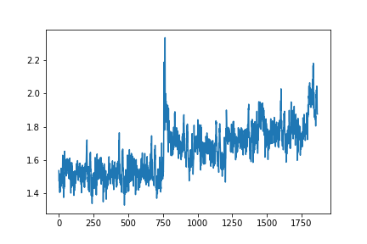
模型训练
Learning rate的设置
 | 学习率 大 | 学习率 小
学习速度 | 快 | 慢
使用时间点 | 刚开始训练时 | 一定轮数过后
副作用 | 1.易损失值爆炸；2.易振荡。 | 1.易过拟合；2.收敛速度慢。
learning_rate=0.1

Slide 12
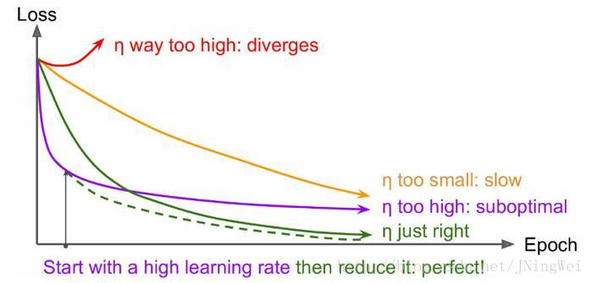
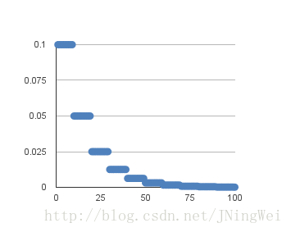
模型训练
选择轮数减缓（step_decay)
基本原则
曲线 初始时 上扬 [红线]：
Solution：初始 学习率过大 导致 振荡，应减小学习率，并 从头 开始训练 。曲线 初始时 强势下降 没多久 归于水平 [紫线]：
Solution：后期 学习率过大 导致 无法拟合，应减小学习率，并 重新训练 后几轮 。
曲线 全程缓慢 [黄线]：
Solution：初始 学习率过小 导致 收敛慢，应增大学习率，并 从头 开始训练.
learning_rate 变化曲线

Slide 13
前端开发
1
3
搭建后端时使用何种框架？
如何将Django构架与已开发的机器学习模型相结合？
2
4
使用哪种平台构筑项目前端？web app还是微信小程序？
如何处理开发过程中遇到的一些细节问题？

Slide 14
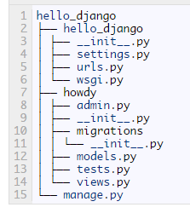
前端开发
搭建后端时使用何种框架？Django还是Flask?
Flask相对小巧、灵活，提供了一些核心功能，让程序员定制使用功能，更适用于小型网站。但使用Flask来开发大型网站难度较大，代码架构需要自己设计，开发成本取决于开发者的能力和经验。
Django则大而全，为用户提供一站式的解决方案，从模板、ORM、Session、Authentication都由模板进行分配。同时，Django项目的文档更全面，适合新手或者是快速原型开发。
在该项目中，考虑到项目的主要目的在于搭建出新思路的机器模型，而web前后端主要用于展示该项目的成果，故使用更为成熟的Django模板进行后端的开发，节省开发时间。以下具体介绍一些Django的优秀特点：
Django具有优秀的框架，节省设置Web应用程序重复，枯燥的组件的时间。清晰的工程项目结构也为函数的复用带来便利

Slide 15
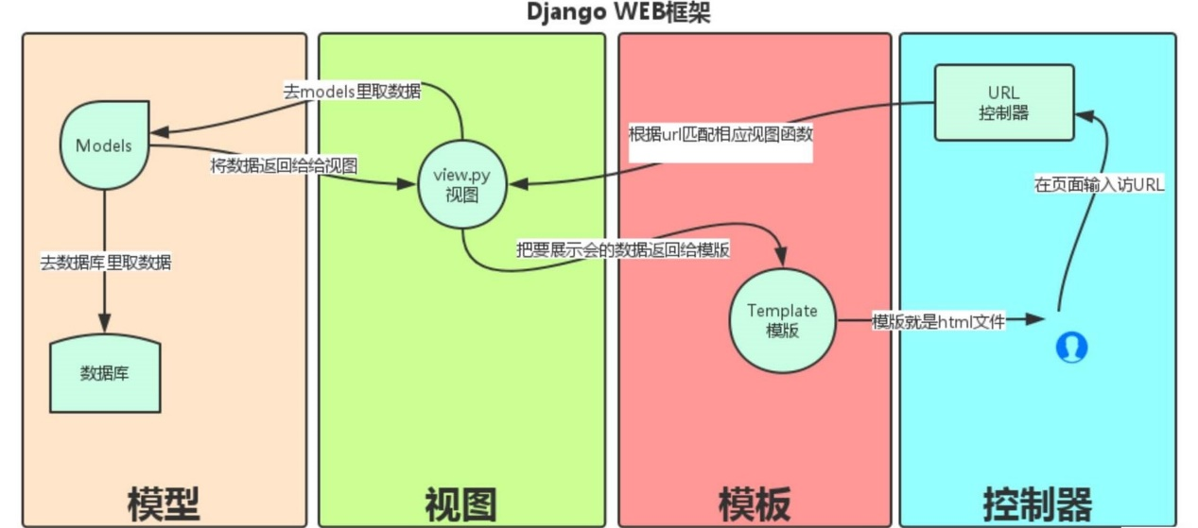
前端开发
Django采用MTV的架构，高度模块化的架构更适用于敏捷开发流程。
M 代表模型（Model）：负责业务对象和数据库的关系映射（ORM）。
T 代表模板（Tempalte）：负责如何把页面展示给用户（html）。
V 代表视图（View）：负责业务逻辑，并在适当的时候调用Model和Template。
除了以上三层之外，还需要一个URL分发器，它的作用是将一个个的页面请求分发给不同的View处理，View再调用相应的Model和Template
MTV架构中各组件都是松耦合的。这样，由每个Django驱动的Web应用都有明确的目的，并且可独立更改而不影响到其他的部分。
Django占据目前Python web框架较多的用户，因此其第三方库最丰富，且开发文档详细、完善，有利于后续开发中添加需求。

Slide 16
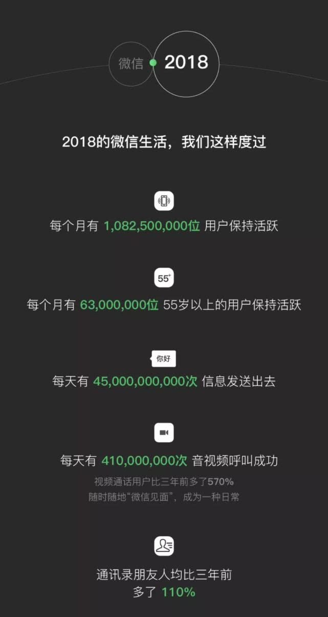
前端开发
2. 使用哪种平台构筑项目前端？web app还是微信小程序？
微信自2011年发布至今，已经累计了9亿多用户，覆盖了中国94%以上的手机。基于微信端如此庞大的用户群体，2017年1月微信正式发布微信小程序，开启了小程序生态的打造，至今为止，微信小程序的活跃量已经超过2.5亿，小程序数量230万款。传统的电脑上看的网站，不方便直接在手机上观看。而手机用户花在手机页面上的时间并不多。他们大量的时间都花在于APP上。因此，扫码或关注公众号即可使用的微信小程序。
考虑到本项目体量较小，因此采用微信小程序这一易开发易推广的平台进行前端部分的开发。

Slide 17
前端开发
易开发
小程序的开发难度低，难度不及App，能够满足简单的基础应用。对于熟悉其他常见网络前段框架的开发人员而言能快速入门。
易推广
微信平台用户众多。小程序自带的附近的小程序功能自带推广，帮助小程序被更多客户访问，带来更多曝光度，且与公众号结合，便于引流。

Slide 18
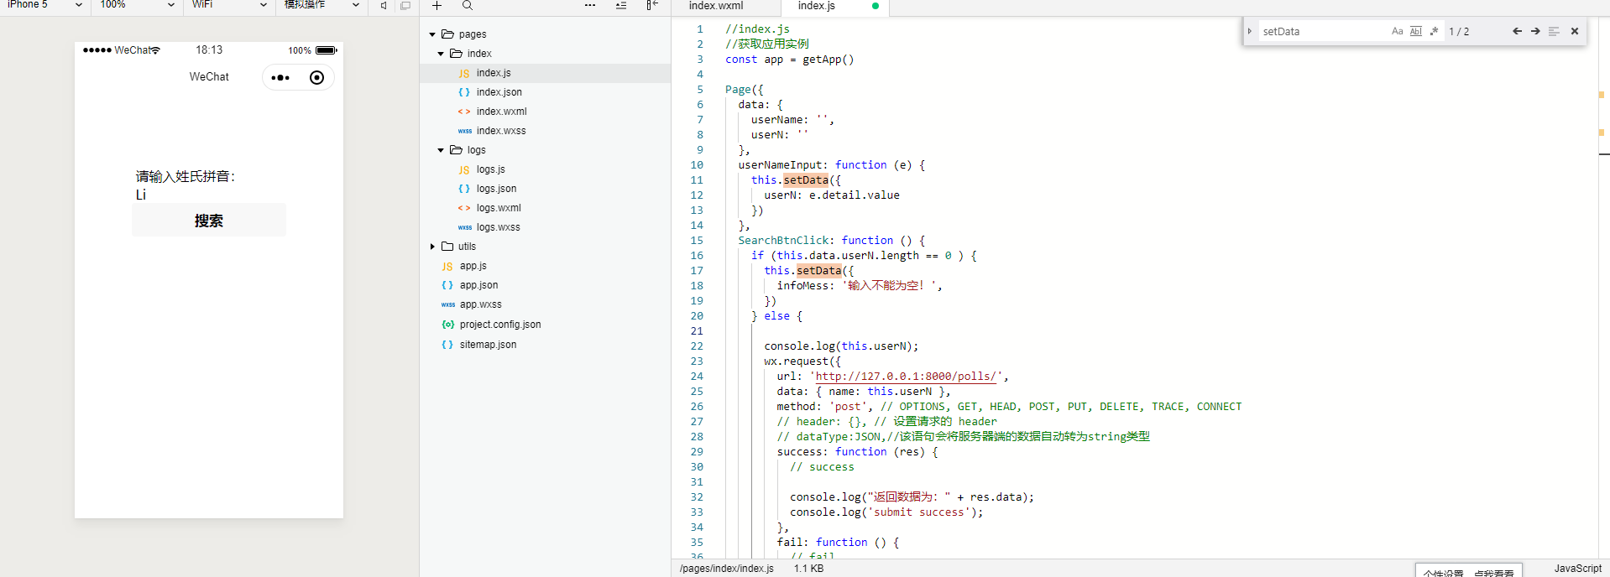
前端开发
小程序界面展示

Slide 19
改进方向
强化学习
输入输出多样化
多种网络模型
无监督学习
压缩输入信息
….

Slide 20
感谢您的观看
THANK YOU FOR YOUR WATCHING

Slide 21
企业文化
COMPANY CULTRUE
企业责任
企业使命
经营方针
经营理念

Slide 22
企业责任
输入标题文本
输入标题文本
请替换文字内容复制你的内容到此
请替换文字内容复制你的内容到此
输入标题文本
输入标题文本
请替换文字内容复制你的内容到此
请替换文字内容复制你的内容到此
关键词
输入标题文本
输入标题文本
请替换文字内容复制你的内容到此
请替换文字内容复制你的内容到此

Slide 23


企业使命
在此输入小标题
点击此处输入关于此小标题、版块的文字描述内容或者相关数据及分析
点击此处输入关于此小标题、版块的文字描述内容或者相关数据及分析
点击此处输入关于此小标题、版块的文字描述内容或者相关数据及分析

Slide 24
经营方针
输入标题文本
输入标题文本
请替换文字内容复制你的内容到此
请替换文字内容复制你的内容到此
输入标题文本
输入标题文本
请替换文字内容复制你的内容到此
请替换文字内容复制你的内容到此
输入标题文本
输入标题文本
请替换文字内容复制你的内容到此
请替换文字内容复制你的内容到此

Slide 25
经营理念
01
02
03
输入标题文本
输入标题文本
输入标题文本
请替换文字内容复制你的内容到此
请替换文字内容复制你的内容到此
请替换文字内容复制你的内容到此
06
05
04
输入标题文本
输入标题文本
输入标题文本
请替换文字内容复制你的内容到此
请替换文字内容复制你的内容到此
请替换文字内容复制你的内容到此

Slide 26
产品服务
PRODUCT&SERVICES
研发背景
产品介绍
服务介绍
配套设施

Slide 27
研发背景
输入标题文本
输入标题文本
请替换文字内容复制你的内容到此
请替换文字内容复制你的内容到此
输入标题文本
输入标题文本
请替换文字内容复制你的内容到此
请替换文字内容复制你的内容到此
输入标题文本
输入标题文本
请替换文字内容复制你的内容到此
请替换文字内容复制你的内容到此

Slide 28




产品介绍
输入标题或关键字
输入标题或关键字
在此输入标题或关键词
点击此处输入与此小标题或图形相关的文字描述内容或数据分析。
1
点击此处输入与此小标题或图形相关的文字描述内容或数据分析。
2
点击此处输入与此小标题或图形相关的文字描述内容或数据分析。
2
点击此处输入与此小标题或图形相关的文字描述内容或数据分析。

Slide 29

服务介绍
在此输入研究方法小标题
点击此处输入研究发方法的具体内容（或该研究方法的第一步内容）
在此输入研究方法小标题
点击此处输入研究发方法的具体内容（或该研究方法的第一步内容）

Slide 30
配套设施
输入标题文本
输入标题文本
请替换文字内容复制你的内容到此
请替换文字内容复制你的内容到此
输入标题文本
输入标题文本
输入标题文本
输入标题文本
输入标题文本
输入标题文本
请替换文字内容复制你的内容到此
请替换文字内容复制你的内容到此
输入标题文本
输入标题文本
输入标题文本
输入标题文本
请替换文字内容复制你的内容到此
请替换文字内容复制你的内容到此

Slide 31
公司实力
COMPANY POWER
市场规模
业绩展示
合作伙伴
成功案例

Slide 32
市场规模
输入标题文本
输入标题文本
请替换文字内容复制你的内容到此
请替换文字内容复制你的内容到此
输入标题文本
输入标题文本
请替换文字内容复制你的内容到此
请替换文字内容复制你的内容到此
输入标题文本
输入标题文本
请替换文字内容复制你的内容到此
请替换文字内容复制你的内容到此

Slide 33
业绩展示
输入标题文本
输入标题文本
请替换文字内容复制你的内容到此
请替换文字内容复制你的内容到此
输入标题文本
输入标题文本
请替换文字内容复制你的内容到此
请替换文字内容复制你的内容到此
输入标题文本
输入标题文本
请替换文字内容复制你的内容到此，
请选择只保留文本，已保持全文档文本格式的统一
请替换文字内容复制你的内容到此，
请选择只保留文本，已保持全文档文本格式的统一

Slide 34
合作伙伴
输入标题文本
输入标题文本
请替换文字内容复制你的内容到此
请替换文字内容复制你的内容到此
输入标题文本
输入标题文本
输入标题文本
请替换文字内容复制你的内容到此
请替换文字内容复制你的内容到此
输入标题文本
输入标题文本
请替换文字内容复制你的内容到此
请替换文字内容复制你的内容到此

Slide 35


成功案例
在此输入小标题
点击此处输入与此小标题或图形相关的文字描述内容或数据分析。
点击此处输入与此小标题或者与此图形相关的内容介绍、数据统计、事件分析、总结概述等文字描述内容。

Slide 36
未来展望
LOOKING TO FUTURE
行业前景
战略目标
五年规划
公司前景

Slide 37
行业前景
输入标题文本
关键词
关键词
输入标题文本
请替换文字内容复制你的内容到此
请替换文字内容复制你的内容到此
输入标题文本
关键词
输入标题文本
关键词
输入标题文本
请替换文字内容复制你的内容到此
请替换文字内容复制你的内容到此
1
2
输入标题文本
关键词
关键词
输入标题文本
请替换文字内容复制你的内容到此
请替换文字内容复制你的内容到此

Slide 38
战略目标
输入标题文本
输入标题文本
请替换文字内容复制你的内容到此
请替换文字内容复制你的内容到此
输入标题文本
输入标题文本
请替换文字内容复制你的内容到此
请替换文字内容复制你的内容到此
输入标题文本
输入标题文本
请替换文字内容复制你的内容到此
请替换文字内容复制你的内容到此

Slide 39
五年规划
1
输入标题文本
输入标题文本
2
请替换文字内容复制你的内容到此
1
2
请替换文字内容复制你的内容到此
3
输入标题文本
输入标题文本
4
请替换文字内容复制你的内容到此
6
3
请替换文字内容复制你的内容到此
5
输入标题文本
输入标题文本
6
请替换文字内容复制你的内容到此
5
4
请替换文字内容复制你的内容到此

Slide 40
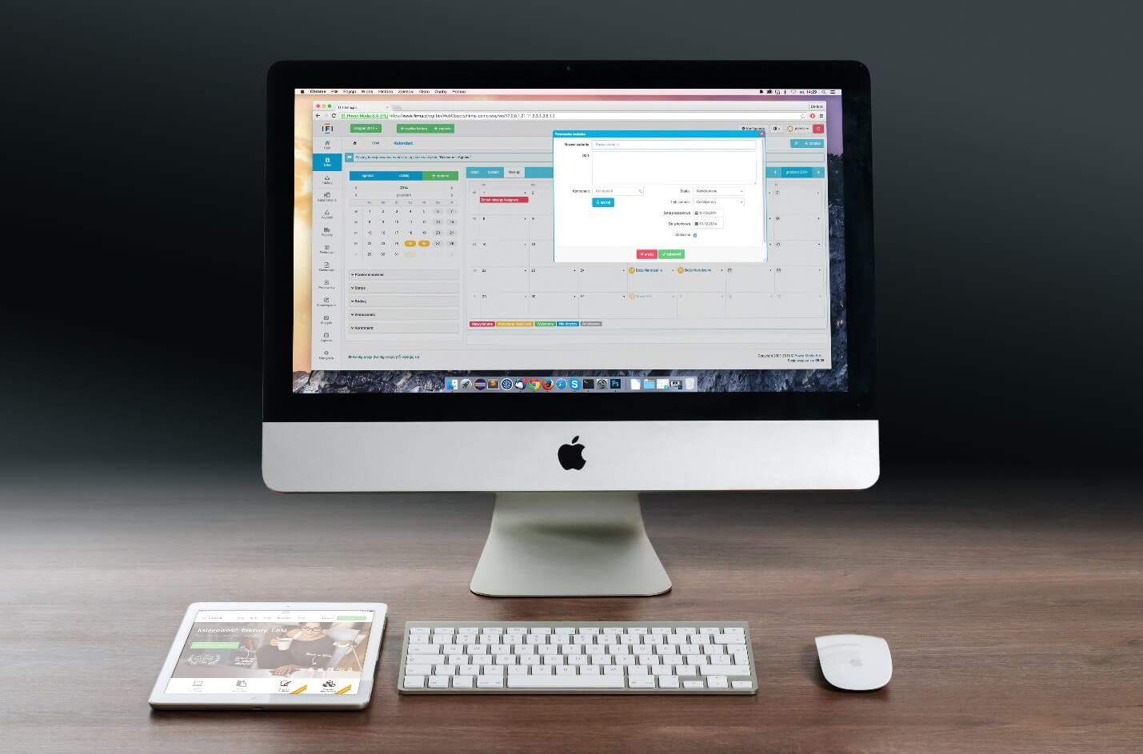
公司前景
关键词
关键词的简单描述
在此输入内容
在此输入内容
在此输入内容
在此输入内容
在此输入内容
ENGLISH
ENGLISH
ENGLISH
ENGLISH
ENGLISH

Slide 41

团队介绍
专业
PROFESSION
执行ACTION
梦想
DREAM
激情ENTHUSIASM
在此输入团队的介绍。团队的建立背景（为什么要组建团队、团队的意向和目标等）；团队定位（团队在企业中处于什么位置，由谁选择和决定团队的成员，团队最终应对谁负责）；团队人数和结构；团队之前合作的的案例以及取得的主要成就。

Slide 42

目录
CONTENTS
企业文化
产品服务
公司实力
未来展望
ABOUT US
COMPANY CULTRUE
PRODUCT&SERVICES
COMPANY POWER
LOOKING TO FUTURE

Slide 43
经营范围
输入标题文本
输入标题文本
请替换文字内容复制你的内容到此
请替换文字内容复制你的内容到此
输入标题文本
输入标题文本
请替换文字内容复制你的内容到此
请替换文字内容复制你的内容到此
输入标题文本
输入标题文本
请替换文字内容复制你的内容到此
请替换文字内容复制你的内容到此

Slide 44
更多精品PPT资源尽在—优品PPT！
www.ypppt.com
PPT模板下载：www.ypppt.com/moban/ 节日PPT模板：www.ypppt.com/jieri/
PPT背景图片：www.ypppt.com/beijing/ PPT图表下载：www.ypppt.com/tubiao/
PPT素材下载： www.ypppt.com/sucai/ PPT教程下载：www.ypppt.com/jiaocheng/
字体下载：http://www.ypppt.com/ziti/ 绘本故事PPT：http://www.ypppt.com/gushi/
Notes:
模板来自于 http://www.ypppt.com

